Slide 1
Derivações sintáticas: representações em estruturas arborizadas
Departamento de Linguística
Professora: Aniela Improta França
FUNDAMENTOS DA LINGUÍSTICA - LEF 141
2023 / 1

Slide 2
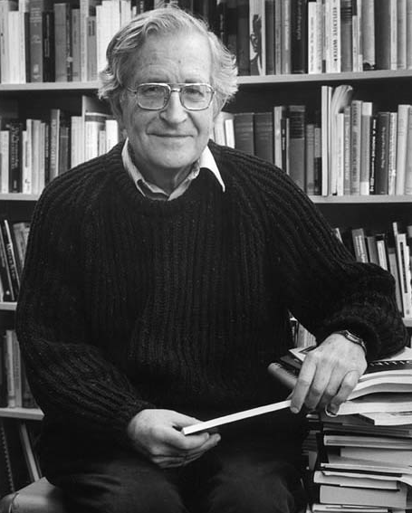
Teoria Linguística
Noam Chomsky
Busca de uma teoria que
seja, simultaneamente,
rica o suficiente para dar
conta da variedade das
línguas e suficientemente
restritiva para permitir
um pequeno número de
gramáticas possíveis.

Slide 3
Características Gerais das Derivações
As derivações sintáticas em estruturas arborizadas constituem uma
ferramenta imprescindível ao entendimento da Faculdade de
Linguagem (C_{HL})e das diferenças paramétricas entre línguas.
A estrutura Xis-Barra é o padrão essencial da derivação, definindo as posições sintáticas minimamente necessárias e também suas relações.
O nome Xis-Barra veio do fato de que é comum na lingüística
assumirmos incógnitas da matemática:
aP
projeção máxima
a’
c
a
projeção intermediária
especificador
a
b
núcleo
complemento

Slide 4
Alguns Sintagmas Funcionais
dP
nP
vP
pP
advP
TP
CP
adjP
cP
...
determinante
preposicional
complementizador
nominal
adverbial
adjetival
verbal
temporal
causativizador

Slide 5
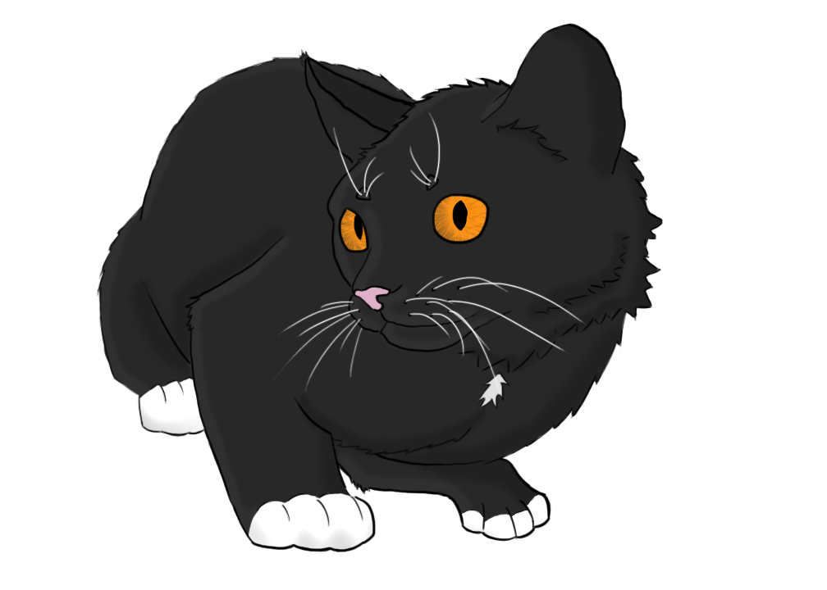
Vamos Montar alguns Sintagmas !
DP
projeção máxima
c
d’
projeção intermediária
especificador
d
NP
núcleo
complemento
Um
a
o
os
aqueles...
cachorro
gata
professor
meninos
homens...
Que tal o sintagma determinante? É, aquele que pode ser um artigo, pronome demonstrativo ..... Ele se concatena com o nome

Slide 6
Vamos montar outros sintagmas !
VP
projeção máxima
c
v’
projeção intermediária
especificador
v
DP
núcleo
complemento
compr
lav
quere
olh
escrev..
Um carro
O cabelo
Um beijo
a bebê
Um livro
Que tal o sintagma verbal? É, aquele que carrega a raiz do verbo. Ele
geralmente se concatena com o sintagma determinante.

Slide 7
Os dois lados da linguagem:
Se a Faculdade da Linguagem produz sempre uma correspondência entre forma e significado, ou seja, sempre uma correspondência entre a sintaxe e a semântica, todos os dPs tem que ser licenciados em termos
sintático e semântico.
Vamos ver como.

Slide 8
Licenciamento de dP
Vera comprou um carro.
Cada dP, Vera e um carro, tem que ser licenciado quanto à ...
Vera
um carro
semântica
Recebendo papel temático
agente
tema
sintaxe
Recebendo caso
nominativo
acusativo
V a m o s v e r o s i s t e m a f u n c i o n a n d o ?

Slide 9
Vera comprou um carro
dP
d’
d
nP
um
n’
n
carro
Primeiro vamos concatenar o NP carro com o DP um

Slide 10
Vera comprou um carro
vP
v’
A raiz do verbo
é atribuidor de papel
temático e caso para
o complemento!
Podemos começar
o licenciamento.
v
dP
compr-
d’
d
nP
um
n’
n
carro
Agora o VP. O verbo seleciona o seu complemento: Juntar compr__ com um carro
O v se expande em uma projeção máxima e o espaço de spec é criado

Slide 11
Vera comprou um carro
Vera comprou um carro
papel temático
vP
caso
v’
licenciado
v
dP
compr-
d’
d
nP
um
um
um
n’
n
carro
carro
carro

Slide 12
Vera comprou um carro
vP
v’
dP
v
dP
d’
compr-
d’
d
nP
d
nP
n’
um
n’
n
Vera
n
carro
Agora, vamos concatenar o DP sujeito.
O sujeito, argumento externo do verbo, ocupa o spec de vP, dentro de um dP.

Slide 13
Vera comprou um carro
papel temático
vP
v’
dP
v
dP
d’
compr-
d’
d
nP
d
nP
n’
um
n’
n
Vera
n
carro
Agora, vamos concatenar o DP sujeito.
O sujeito, argumento externo do verbo, ocupa o spec de vP, dentro de um dP.

Slide 14
Vera comprou um carro
papel temático
caso
TP
T’
vP
T
[φ]
ou
v’
dP
v
dP
d’
compr-
d’
d
nP
d
nP
n’
um
n’
n
O verbo não pode dar caso ao DP sujeito.
Vera
n
O atribuidor de caso para o sujeito são os traços φ em T
carro

Slide 15
Vera comprou um carro
papel temático
caso
TP
T’
dP
vP
T
[φ]
ou
d’
v’
dP
d
nP
v
dP
d’
compr-
n’
d’
d
nP
n
nP
Vera
d
n’
um
n’
n
Só que os traços φ não visualizam o DP Vera.
Vera
n
É necessário que o DP se mova de Spec VP para Spec DP
carro

Slide 16
Vera comprou um carro
papel temático
caso
TP
licenciado
T’
dP
vP
T
[φ]
ou
d’
v’
d
nP
v
dP
compr-
n’
d’
n
nP
Vera
d
Vera
um
n’
Agora os traços φ podem licenciar o DP.
n
carro

Slide 17
Vera comprou um carro
TP
T’
dP
vP
T
comprou
d’
[φ]
ou
v’
d
nP
v
dP
compr-
n’
d’
n
nP
Vera
d
um
n’
Quase tudo pronto agora. Falta o movimento fusional tornando a raiz
do verbo e os traços φ uma só entidade. Isto é parâmetro do
Português.
n
carro

Slide 18
CP
Vera comprou um carro
C’
TP
T’
dP
vP
T
comprou
d’
v’
d
nP
v
dP
n’
d’
n
nP
Vera
d
um
Para não dizer que terminou, vamos agora concatenar o sintagma
Complementizador, CP, para garantir que possamos continuar a
derivar recursivamente, infinitamente, esta sentença.
n’
n
carro

Slide 19
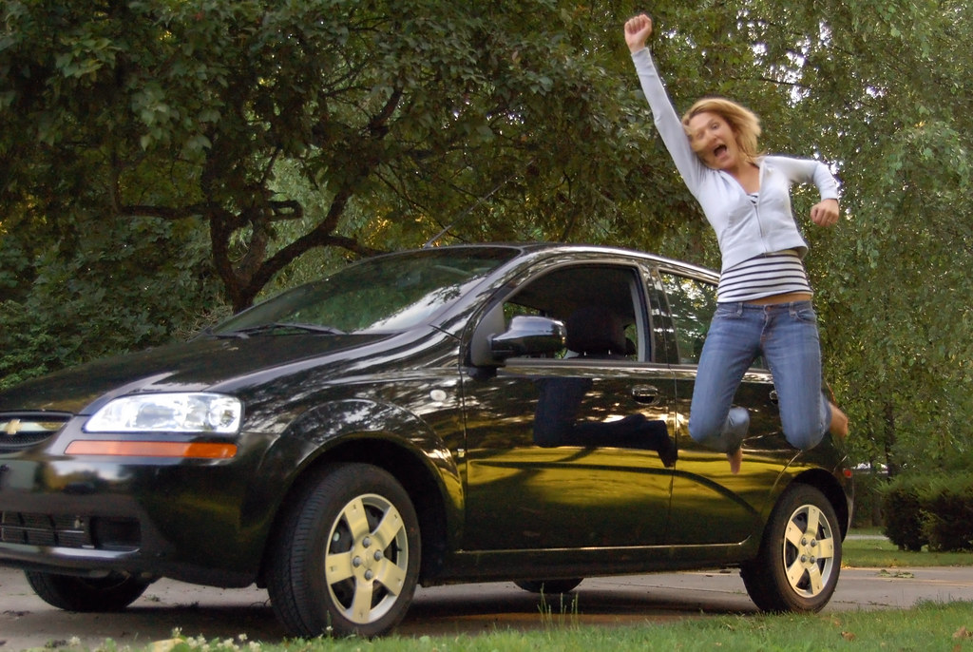
CP
Vera comprou um carro
C’
TP
T’
dP
vP
T
comprou
d’
v’
d
nP
v
dP
n’
d’
n
nP
Vera
d
um
n’
n
carro

